Slide 1
C 语言的深度挖掘 (一)
Warm-up

Slide 2

是否入门？

Slide 3
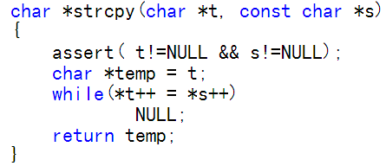
改进

Slide 4
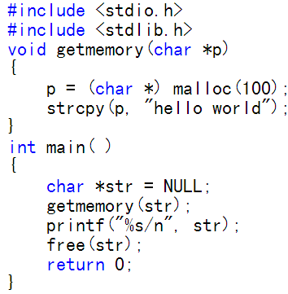
有错吗？

Slide 5


为什么在每个头文件都能见到

Slide 6
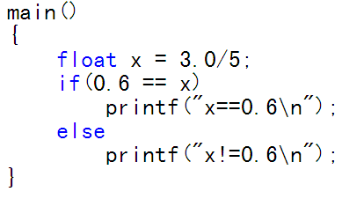
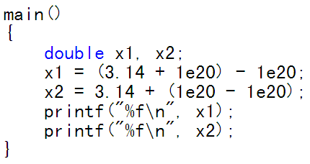
浮点数的内存表示问题

Slide 7
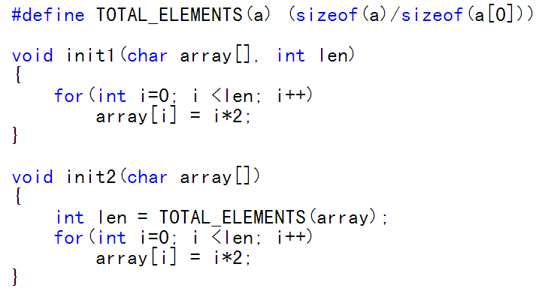
可以少传一个参数吗？

Slide 8
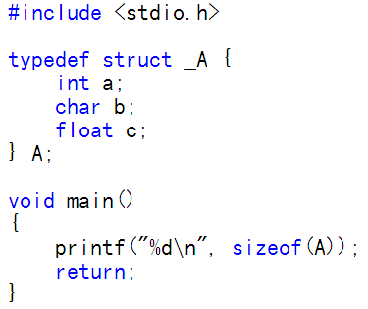
结构体变量的内存表示

Slide 9
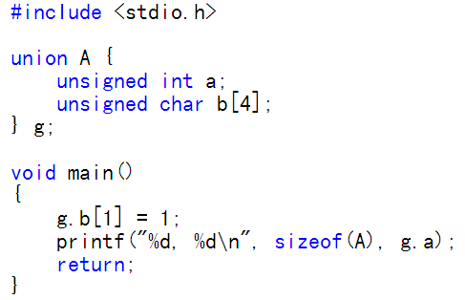
联合类型变量的内存表示

Slide 10
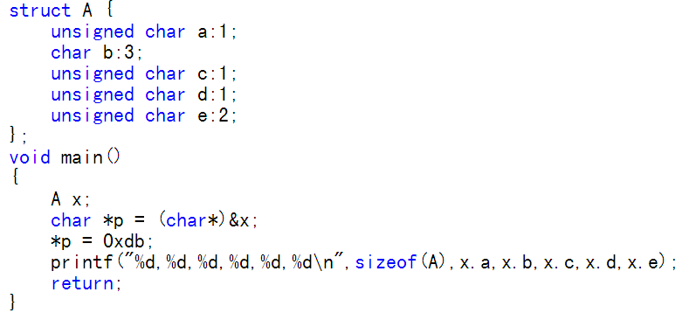
位域

Slide 11
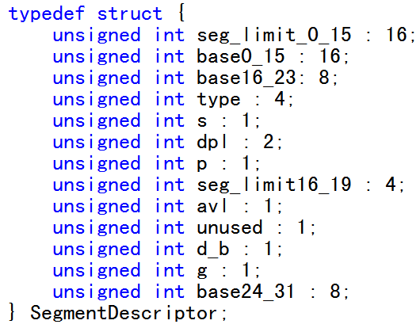

应用位域的例子—段描述符

Slide 12
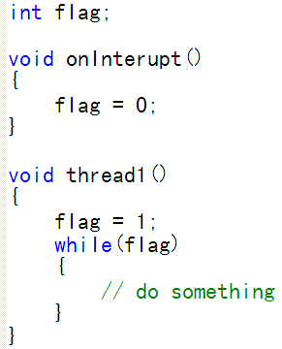
关键字volatile的作用

